Slide 1

组织结构的精简
要成功地精简一个公司的组织机构，其难度就好比教一只大象跳舞。但是，惠普公司刚退休的首席执行官约翰•杨（John A•Young），却赢得了妙计致胜的声誉。
在1990年初，杨开始认识到公司的行政机构是如何拖延决策的过程。他听说，公司在开发一组高速计算机工作站时，因为在技术决策问题上无休止地开会，结果使开发过程延期了一年多。惠普公司原先为促进各工作小组之间的沟通和更好地评估各项决策而设立的38个内部委员会，不仅增加了成本，还限制了创新和延缓了决策。比如，仅仅为公司开发出的第一代计算机软件取个名字，竟用了9个委员会，近100人讨论了7个月时间。

Slide 2
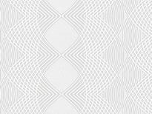
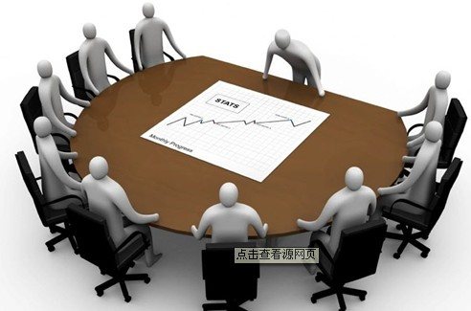
组织结构的精简
杨立即着手改革公司结构以解决这一问题。他取消了公司的委员会机构设置，并采取措施实现组织扁平化。他将计算机业务分为自治的2个集团：一个集团经营通过代理商销售个人微机、打印机和其它产品业务；另一个集团负责向大顾客推销计算机工作站和小型机。他还将公司集中的销售力量一分为二，使每个计算机集团拥有自己的营销队伍。

Slide 3

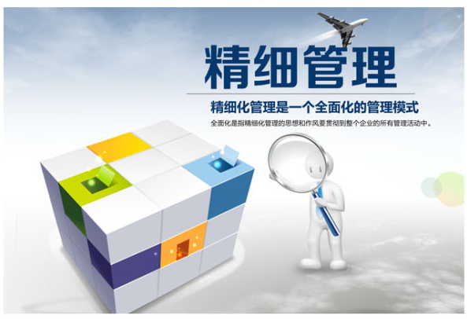
组织结构的精简
结果是令人鼓舞的。一位现在只要与3个委员会而不是38个委员会打交道的总经理这样评论说：“我们正在做更多的生意，正在以更少的人将产品更快地送出去”。数据也证实了杨重组机构的成功：在1991和1992年间，惠普公司的季度利润增加了40%。

